Slide 1

Systematická toxikologická analýza
Andrea Brzobohatá

Slide 2
Uplatnění A N A L Y T I C K É toxikologie
forenzní - fatální intoxikace
posuzování ovlivnění (drogy, trestné činy..)
nevhodné a zakázané látky
klinická - akutní otravy
monitorování lékové terapie (TDM)
laboratorní průkaz drog : diagnostika závislosti
kontrola léčby
profesní testy (pracovníci dopravy, zahraničí)
průmyslová - biologické expoziční testy (BET)
dopingové zkoušky
ROZDĚLENÍ TOXICKÝCH LÁTEK
(podle izolace)
Těkavé : etanol,
rozpouštědla (toluen, aceton..) metabolity v moči
ethylen glykol (Fridex)
Anorganické jedy : kovy
kyanidy (CN⁻)
oxid uhelnatý
Extraktivní látky : LÉČIVA
NÁVYKOVÉ LÁTKY (drogy)
AGROCHEMIKÁLIE
LÉČIVA :
Hypnotika, sedativa
    barbiturátová (phenobarbital, thiopental, pentobarbital)
    benzodiazepiny - diazepam, oxazepam, nitrazepam
flunitrazepam (Rohypnol)
bromazepam (Lexaurin)
chlordiazepoxid (Defobin)
triazolam, alprazolam
Analgetika
    antipyretika (paracetamol, k. acetyl salicylová, aminophenazon a metabol. -/Algifen/
    spazmoanalgetika
Psychofarmaka
    antidepresiva, anxiolytika - TCA, benzodiazepiny
    neuroleptika - phenothiaziny
    psychostimulancia
Antiepileptika (DPH, primidon, valproát.. monitorování)
Antiparkinsonika (biperiden=Akineton, Triphenidyl..)
beta-blokátory
Antitussika - opiáty (kodein, folkodin)

Slide 3
ROZDĚLENÍ TOXICKÝCH LÁTEK
(podle izolace)
Těkavé : etanol,
rozpouštědla (toluen, aceton..) metabolity v moči
ethylen glykol (Fridex)
Anorganické jedy : kovy
kyanidy (CN⁻)
oxid uhelnatý
Extraktivní látky : LÉČIVA
NÁVYKOVÉ LÁTKY (drogy)
AGROCHEMIKÁLIE

Slide 4
Postup při systematické toxikologické analýze
1. screening = záchyt
(chromatografické metody : TLC, GC, LC PRŮKAZ
imunochemické metody
2. identifikace = potvrzení
(TLC, HPLC, GC-MS, UV, IR)
3. stanovení = kvantifikace
GC- FID (těk. látky) NPD (N,P), ECD (halogeny), MS
HPLC - DAD, FD, UV, MS
TLC + densitometrie
imunochemické metody EMIT, FPIA, RIA
4. interpretace výsledků
IZOLACE nox z biologického materiálu je součástí metod
Těk. látky : Head -space
Extrakce : L - L
SPE

Slide 5
LÉČIVA :
Hypnotika, sedativa
    barbiturátová (phenobarbital, thiopental, pentobarbital)
    benzodiazepiny - diazepam, oxazepam, nitrazepam
flunitrazepam (Rohypnol)
bromazepam (Lexaurin)
chlordiazepoxid (Defobin)
triazolam, alprazolam
Analgetika
    antipyretika (paracetamol, k. acetyl salicylová, aminophenazon a metabol. -/Algifen/
    spasmoanalgetika
Psychofarmaka
    antidepresiva, anxiolytika - TCA, benzodiazepiny
    neuroleptika - phenothiaziny
    psychostimulancia
Antiepileptika (DPH, primidon, valproát.. monitorování)
Antiparkinsonika (biperiden=Akineton, Triphenidyl..)
beta-blokátory
Antitusika - opiáty (kodein, folkodin)

Slide 6
Toxikologické vyšetření
a) kdy: důvod (co od výsledku očekávám)
intoxikace, vyloučení intoxikace, podezření na toxikomanii, kontrola terapie (pochybnost, zda pacient užívá terapii), pro účely orgánů činných v trestním řízení
b) materiál: odběr co nejdříve
krev: 10 ml (bez konzervačních přídavků, zkumavka uzavřená, uvést datum a
čas odběru); těkavé látky, případně kvantita
moč: 50-100 ml (lépe však nějaká než žádná); možnost odběru i po dalším
časovém úseku
žaludeční výplach - první podíl
c) informace
diagnóza, informace o stavu pacienta, o podané či užívané terapii, doličné předměty

Slide 7
ODBĚR BIOLOGICKÉHO MATERIÁLU
K TOXIKOLOGICKÉMU VYŠETŘENÍ
soudní pitvy - na příkaz policie
zdravotní pitvy - určuje ohledávající lékař
odběr tělních tkání a tekutin do čistých uzavíratelných nádob
těkavé látky : krev, mozková a plicní tkáň
ostatní jedy : moč, žaludeční (ev. střevní) obsah,
část jater a ledvina
(alternativní materiál : sklivec, žluč, vlasy)
doličné předměty : např. zbytky tablet, blistry od léků, sklenice se
zbytky nápojů, tekutin, inj. stříkačky a pod.
konzultace pitvající lékař - toxikolog

Slide 8
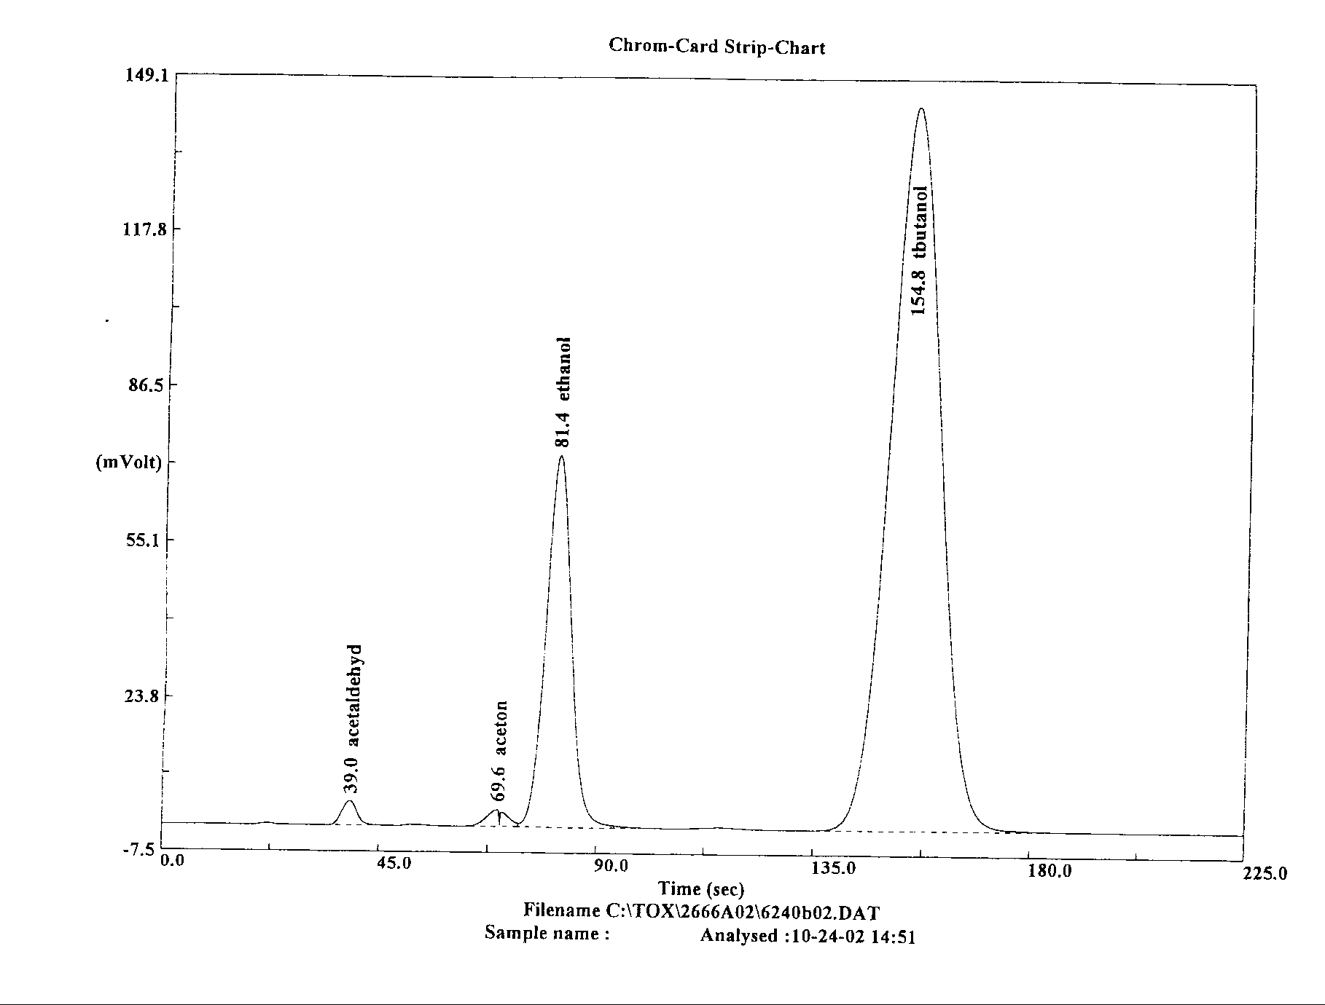
Stanovení EtOH plynovou chromatografií
- specifická metoda založená na separaci jednotlivých těkavých látek ve vzorku přítomných na chromatografické koloně a postupné eluci mobilní fází do detektoru

Slide 9
OBSAH ALKOHOLU V NÁPOJÍCH
pivo 10º ..... 12,9 g/0,5 l
pivo 12º ..... 15,4 g/0,5 l
víno ..... 7,9 g/100 ml
destiláty 30% obj. = 23,7 g/100 ml
40% = 31,6 g/100 ml
Objemová % = počet ml látky ve 100 ml
Váhová (hmotnostní) % = počet g látky ve 100 g
Váhově objemová % = počet g látky ve 100 ml
objem % váh. % g/l00 ml
20 16,2 15,8
30 24,6 23,7
55 47,2 43,4
malý panák 20 ml
velký panák 50 ml (40ml)

Slide 10
Výpočet hladiny alkoholu v čase t
a - d
C_{t} = ( --------- ) - β₆₀ x t
m x r
kde a … požité množství alkoholu v g
d … deficitní koeficient - nevstřebaný alkohol (10-30%)
m … tělesná hmotnost jedince v kg
r … redukční faktor (muži 0,7; ženy 0,6)
g EtOH
‰ = -----------------------
red. hmotnost v kg
β₆₀ max = 0,20 g/kg x hod
β₆₀ min = 0,12

Slide 11
Hodnocení alkoholu
0,03 - 0,10 g/kg fyziologická hladina alkoholu v krvi
do 0,20 g/kg GC - hodnota se považuje za neprůkaznou
0,21 - 0,30 g/kg hladina není pro silniční provoz významná
0,31 - 0,49 g/kg požil, ale prakticky neovlivněn
0,50 - 0,99 g/kg zcela mírná podnapilost
1,00 - 1,49 g/kg mírná opilost
1,50 - 1,99 g/kg střední opilost
2,00 - 2,99 g/kg těžká opilost
3,00 - 3,99 g/kg vážná otrava alkoholem
4,00 - a více g/kg smrtelná otrava alkoholem

Slide 12
Metabolismus alkoholů:
ADH ALDH
Methanol formaldehyd kys. mravenčí
ADH1,2,3 ALDH1,2
Ethanol acetaldehyd kys. octová
ADH – alkohol dehydrogenáza
ADLH – aldehyd dehydrogenáza

Slide 13
METHANOL
Methanol
nejčastěji bývá požit záměnou za ethanol. Vstřebává se dobře kůží,
plicemi, tyto expozice mohou vést k závažným intoxikacím. Vydechuje
se nezměněn plicemi 30 –60 %, zbytek se oxiduje na formaldehyd a na kyselinu mravenčí. Detoxikace pomocí kyseliny listové je individuálně
rozdílná, oxidace na konečné produkty oxid uhličitý a vodu je pomalá,
hrozí kumulace kyseliny mravenčí. Nastává těžká metabolická acidóza
způsobená kyselinou mravenčí napadající oční nerv. Poruchy vidění se projeví s latencí 24 hod. mlhavým viděním,
světelnými záblesky, pocity oslnění nebo změnami barevného vidění.
Na očním pozadí nastává hyperémie a edém. Mravenčany poškozují
buňky sítnice snížením aktivity cytochromoxidázy a tím zásobování
sítnice kyslíkem. Slepota je popsána po požití 15 ml methanolu,
smrt po 30 –240 ml. Metabolismus u methanolu je asi 6x pomalejší
než u ethanolu. Eliminační poločas methanolu je 8 – 18 hod., při
léčbě ethanolem se prodlužuje na 30 hod., při hemodialýze se
zkracuje na 2 hod.
Léčba: antidotum ethanol, podávaný per os (první pomoc 40 –80 ml
ethanolu) nebo v 5% koncentraci i.v. v infuzi glukózy, hladina se
udržuje 1 – 1.5 promile. Podává se kyselina listová, která urychluje
rozklad kyseliny mravenčí. Při hladině methanolu v krvi nad 0.4 promile
nebo kyseliny mravenčí nad 200 mg/l je indikována hemodialýza.
Antidotum je fomepizol(4 – methylpyrazol, Antizol) ihibující alkoholdehydrogenázu, vysoká cena.

Slide 15
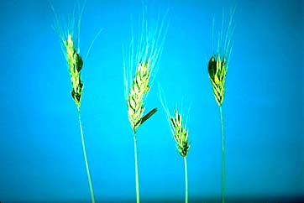


Slide 16
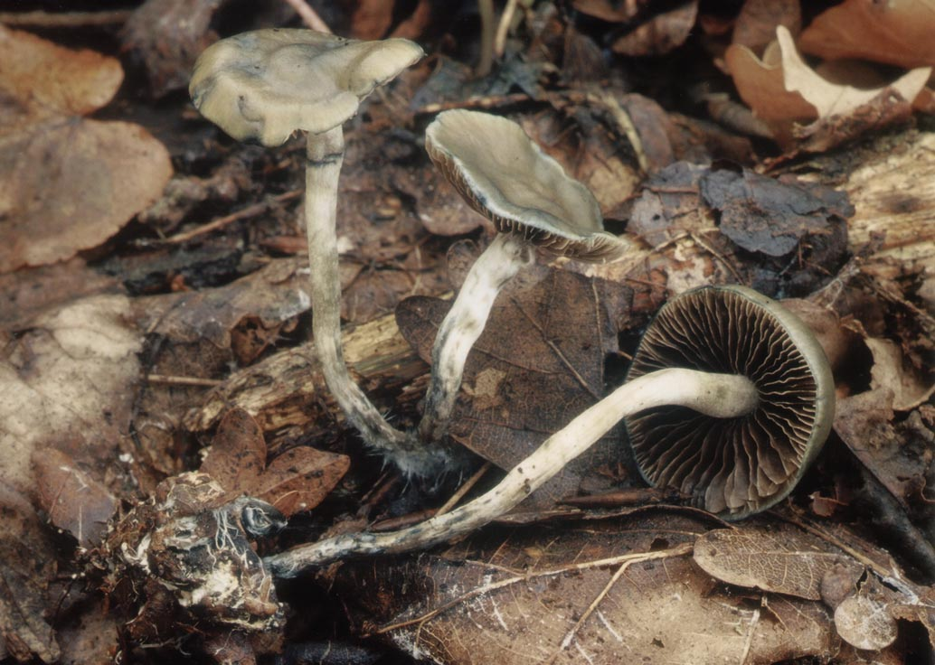

Slide 17
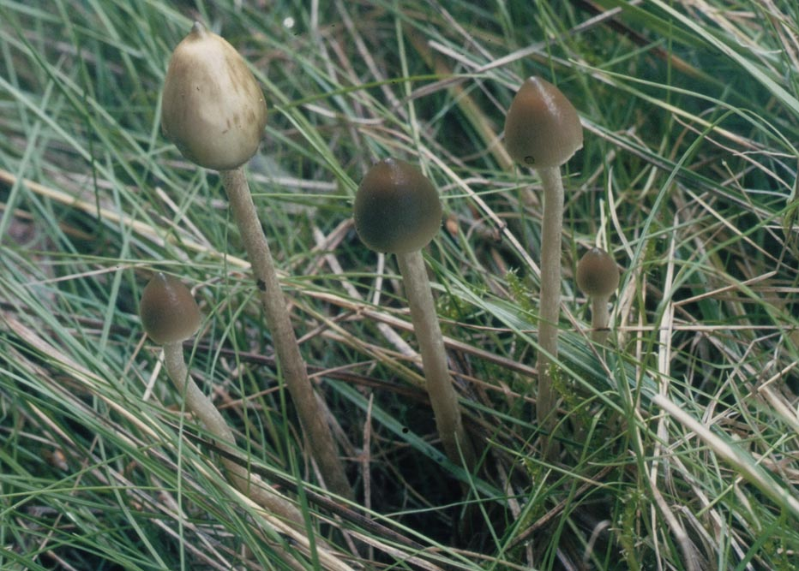

Slide 18
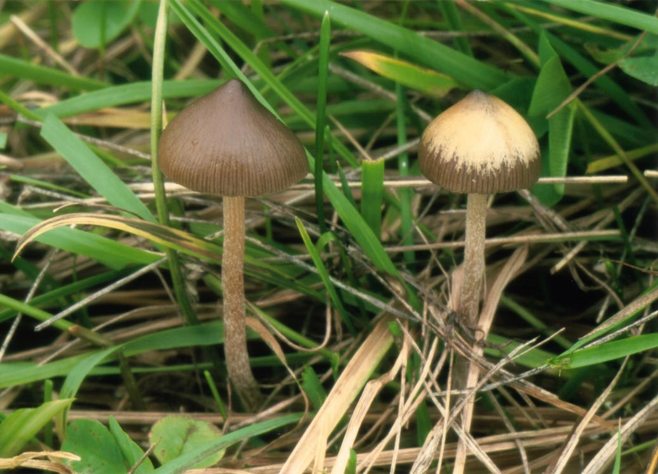

Slide 19
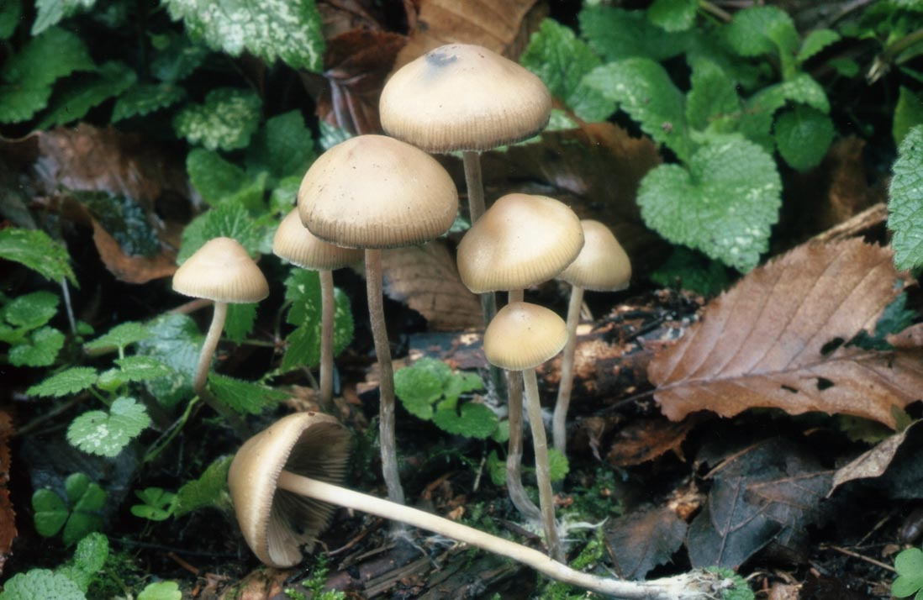

Slide 20
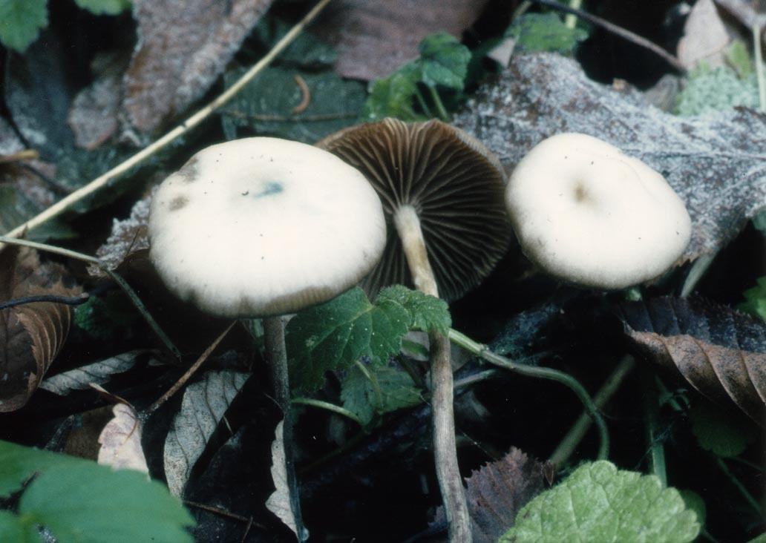

Slide 21
LSD a psilocybin – podobné účinky
Forma tripů (známek) či krystalů (tmavomodré či zelené). Perorální užití postupným rozpouštěním.
V současnosti užívání vázané na subkulturní prostředí.
Nástup účinků po krátké době latence, vázaný na množství užité drogy, doprovázen pocity chvění, neschopnosti ovládat pohyby, závrať i nevolnost.
Nižší dávky – iluze a pseudohalucinace, sklon k ornamentalizaci, výskyt barevných kaleidoskopických obrazců, mírná euforie, dobrá nálada. Možnost i nepohody, úzkosti.
Vyšší dávky- intenzivní halucinace bez možnosti ovlivnění vůlí, možnost jevů depersonalizace (možnost i pocitu chybění končetiny) a derealizace (odcizení vlastního těla)

Slide 22
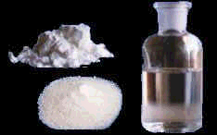
GHB (g-hydroxybutyric acid) =
TEKUTÁ EXTÁZE
uživatelská synonyma: liquid X, liquid E,
liquid Ecstasy, Gaba, Gábina, Easy Lay, prase, čuně, mýdlo, scoop
- biologický prekurzor GBL (g-hydroxybutyrolakton) - potravinové doplňky pro sportovce, především kulturisty (GHB se jako „aktivátor“ HGH /lidského růstového hormonu/ pro svůj podpůrný účinek růstu svalové hmoty, a má schopnost odbourávat tuky)
- „taneční“ droga s anestetickým účinkem, jejíž požití vyvolává euforické a halucinogenní stavy
- bílý prášek s výraznou slanou chutí, bez zápachu, ve formě tablet a kapslí, dnes převážně jako čirá kapalina (tzv. tekutá extáze) aplikovaná nejčastěji přidáním do nealkoholického nápoje především na diskotékách, v nočních klubech a na rave-párty

Slide 23
ZÁVISLOST na drogách TYPU HAŠIŠE
(kanabinoidy )
zdroj: konopí seté (dvoudomá rostlina)
složky:cannabinol, cannabidiol, THC-tetrahydrocannabinoly
cannabigerol, cannabichromen =bezdusíkaté fenolové látky
marihuana - sušené části rostlin (proměnlivé složení)
hašiš - pryskyřice
ganja - kvetoucí vršky samičích rostlin spec. pěstovaných
bhang - sušené samičí rostliny
charakteristika závislosti : psychická závislost
aplikace : kouření marihuany, šňupání hašiše
konzumace potravin tj. salátů, pečiva, koktejlů
Euforie : pocity úniku a úlevy s příznačnou bezstarostností
(vysmátost), veselostí, družností. Změny smyslového vnímání,
desorientace, halucinace

Slide 24
Negativní jevy : ztráta soudnosti, úzkost, agresivita, toxická
psychóza.
zhoršení motorických schopností: odhadu, koordinace pohybů
a schopnost rychle reagovat.
Marihuana narušuje krátkodobou paměť, negativně ovlivňuje hladinu
hormonů v organismu.
U mladých žen může vyvolat poruchy menstruačního cyklu.
Ovlivnění činnosti mozku a poškozuje plíce
Vstupní droga pro další závislosti
farmakokinetika Δ-9-THC:
T_{1/2} = 14 - 38 hod.
v moči po jednorázové aplikaci: 1-3 dny při chronickém užívání: střední doba 27 dnů

Slide 25
SPICE – syntetické cannabinoidy
Jsou to látky účinkující podobně jakoTHC
JWH-073, JWH-018, JWH-081,JWH-122, JWH-200,HU-250, JWH-398, AM-694, 2201, CP-47, 497…( novela zákona č. 167/1998 z 2011) Jsou rozpustné v tucích a některé potentnější než THC, chemicky jsou velmi odlišné, těžko prokazatelné (laboratoře nedisponují jejich spektry ani standardy), nemají korektní farmakolog. a toxi. výzkumy.
Dle experimentu na dobrovolnících po 1 cigaretě „Spice Diamond“ došlo k zarudnutí spojivek, zvýšená tepová frekvence, sucho v ústech a změna vnímání a nálady.V psychomotorických testech nebyly změny viditelné, ale dobrovolníci tvrdili, že cítí zhoršení. Hlavní účinky odezněly po 6 hod.
Tyto látky nedávají pozitivní testy na cannabinoidy.

Slide 26
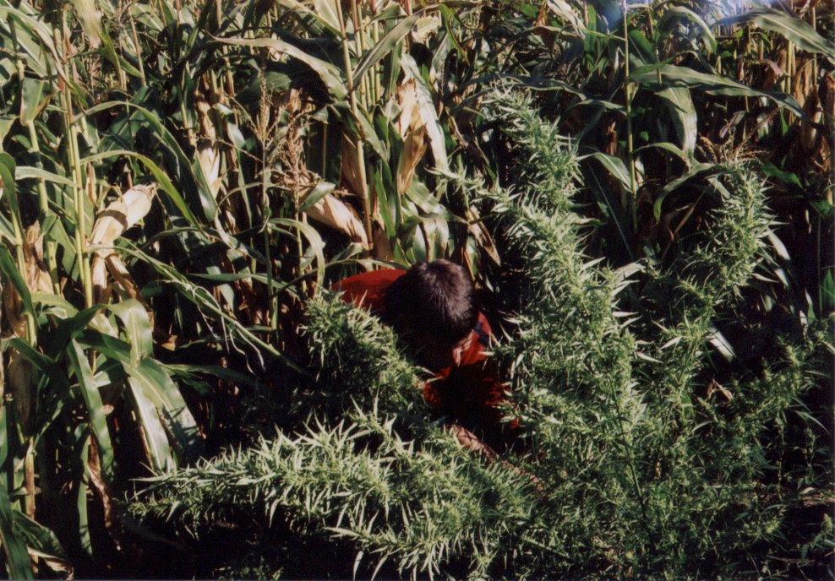
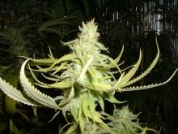
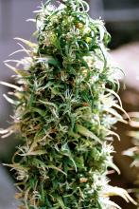
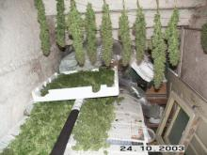

Slide 27
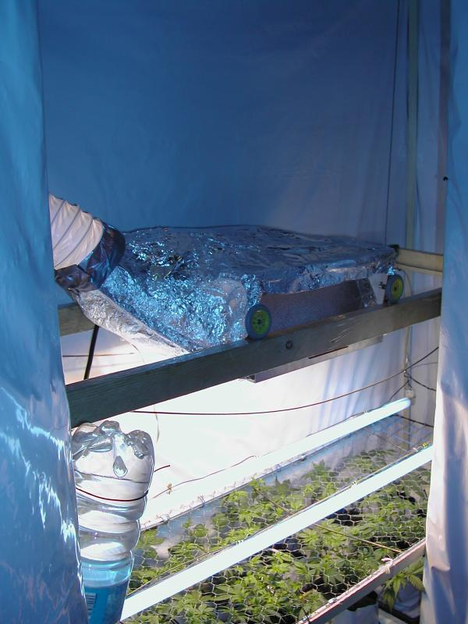
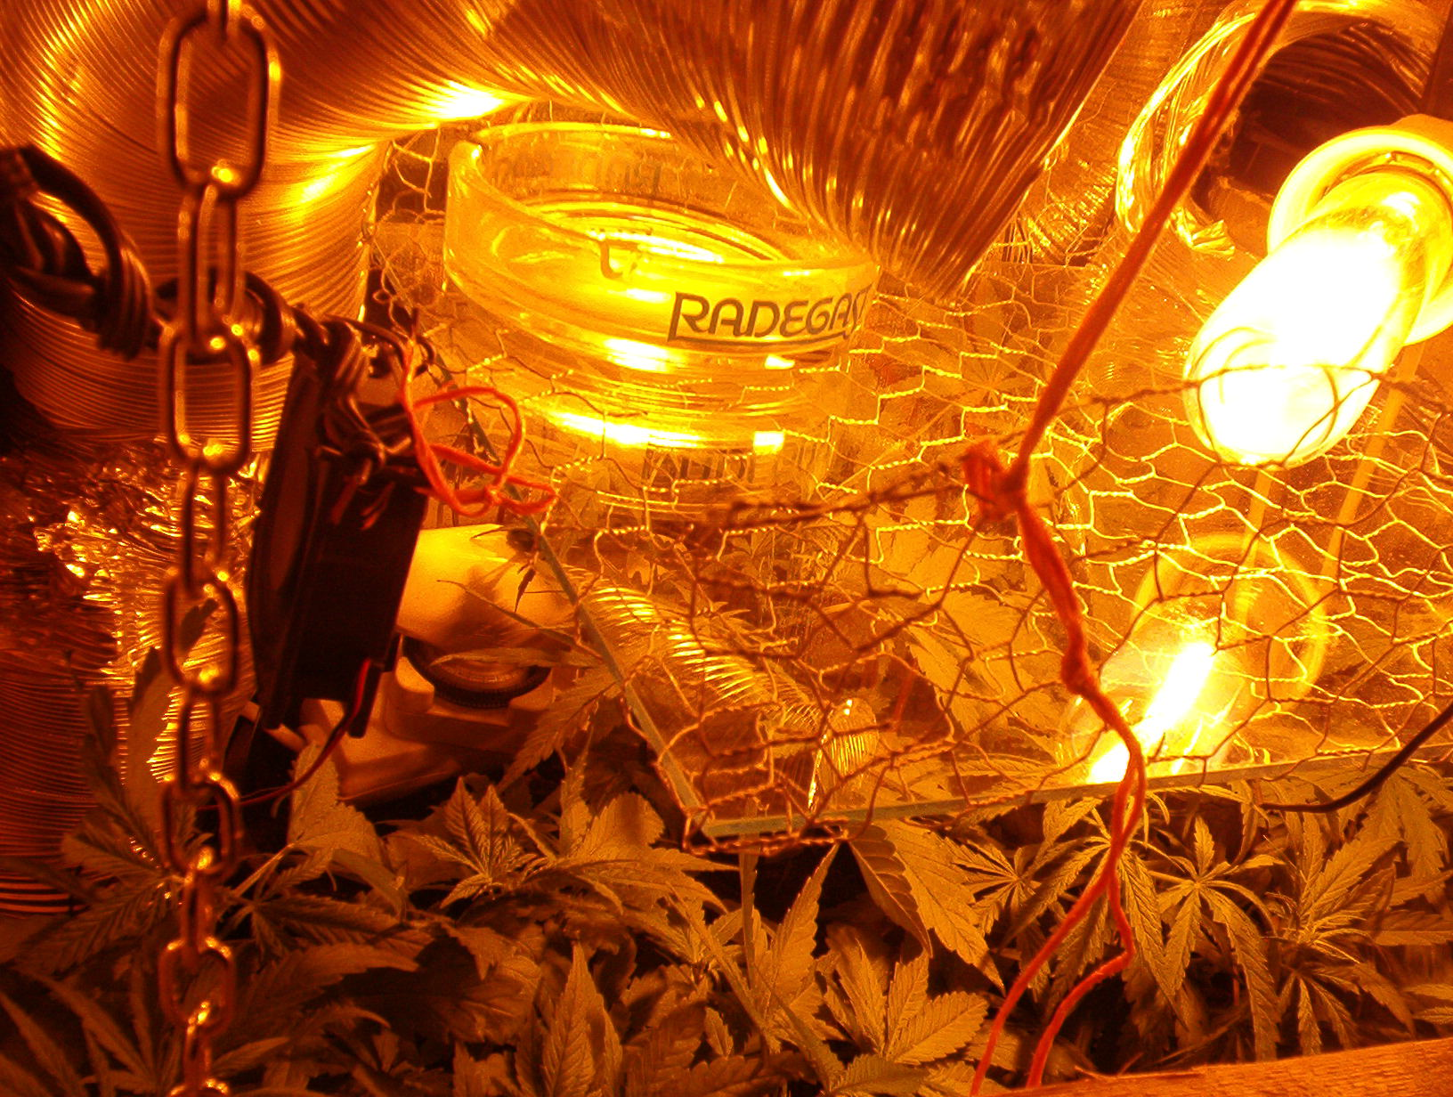
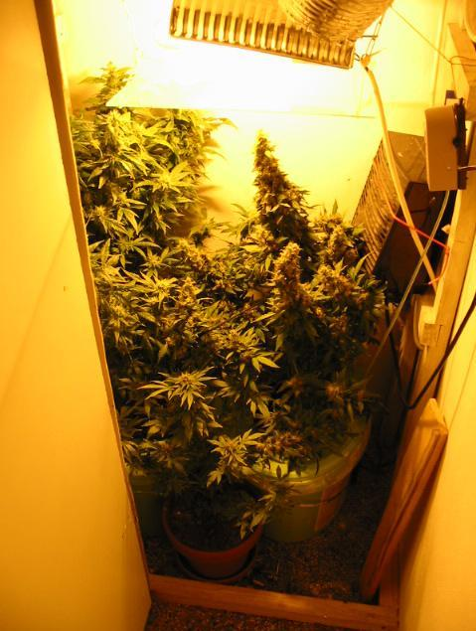

Slide 28
ZÁVISLOST AMFETAMINOVÉHO TYPU
(syntetické drogy)
charakteristika závislosti : psychická závislost
tolerance
amfetamin (dříve lék Psychoton)
metamfetamin (Pervitin)
methylendioxyamfetaminy (Extáze) MDA, MDMA, MDE, MMDA, MBDB, BDB, ...
thio- 4-MTA
psychostimulační účinky (dávka 7,5 - 15 mg) : pocit dobrého zdravotního stavu, zvýšení koncentrace, potlačení únavy, snížení potřeby spánku, jídla, sebedůvěra, tachykardie, nespavost, zčervenání v obličeji
tolerance : zvyšování dávek až na g

Slide 29
Deriváty amfetaminu
N
H
2
H
C
O
N
H
C
H
3
O
N
H
3
2
Amfetamin
2
C
H
O
C
H
3
3
MDA, Adam
O
C
H
DMA
3
O
N
H
C
2
H
5
N
H
C
H
3
O
C
H
3
C
H
3
MDE, MDEA, Eve
Metamfetamin
H
3
C
O
N
H
2
O
N
H
C
H
3
C
H
3
O
C
H
3
B
r
O
C
H
3
DOB
MDMA, XTC, Ecstasy
N
H
C
2
H
5
N
H
2
C
H
3
C
H
H
C
S
3
Fenfluramin
3
4-MTA
C
F
3

Slide 30
předávkování : psychomotorický neklid, optické a akustické halucinace,
panický strach, agresivita, pokles krevního tlaku,
poruchy srdečního rytmu, zvýšení tělesné teploty
Dlouhodobé užívání : přeceňování schopností, stav vyčerpanosti a
postupné devastace organizmu
Extáze: pád zábran, dehydratace organizmu, přehřátí
faramkokinetika metamfetaminu:
T_{1/2} = 12 - 34 hod.
vylučování: několik dní

Slide 31
DESIGNER DRUGS (Rave drugs)
Co je to RAVE kultura ?
PLUR (Peace, Love, Unity, Respect)
tanec celou noc, hlučná hudba s jednotvárným rytmem
užívání RAVE tablet
    amfetaminy
    methylenedioxy-phenylalkylaminy (ecstasy)
    MDA, MDMA, MDEA, PMA, PMMA,
    piperaziny
    pyrrolidino-propio-phenony (PPPs)
    GHB (gama-hydroxy butyrate, liquid ecstasy)
    ketamin
    prolintan
    tryptaminy
    PCP (phencyclidin, ”andělský prach”)
    N₂O (rajský plyn, laughing gas)
symptomy předávkování :
tachykardie, arytmie, hypertermie, záchvaty, koma, mydriáza
rave = blouznit

Slide 32
Možné prekurzory nelegální výroby metamfetaminu z řad volně prodejných léčiv

Slide 33
Extáze
Od 80 let minulého století jedna z hlavních tanečních drog. Distribuovaná ve formě tablet. Účinnou látkou je metylendioxymetamfetamin. Běžná dávka je 50-150 mg a způsobuje 4-6 hodin euforie a sounáležitosti, vyvolává empatii – entaktogen. Její stimulační účinky umožňují intenzivní tanec bez pocitu únavy. V současnost jsou na trhu tablety často obsahující 10-40mg, místo původních 60-100 mg. Nevyrovnanost trhu způsobuje možné intoxikace.
Vyvolává pocity na zvracení, závrať, rozmazané vidění, hypertermii, dilataci zornic.
Je často kombinovaná s jinými drogami.
Eliminační poločas je 8 hodin. Reagují na ni pozitivně amfetaminové imunochemické sety.

Slide 34
FAKE EXTÁZE
Analoga vyskytující se v tabletách vydávaných za extázi.
MDA – má více stimulačních a neurotoxických účinků než extáze.
MBDB, 2C-T-7, 2c-T-2 – více entaktogenní i halucinogenní
4-MTA, PMA, PMMA –nejnebezpečnější náhražky. Jejich užití je spojeno s rizikem rozvoje serotoninového syndromu. Mají opožděný nástup účinku.
2C-B, 2C-I – jsou na pomezí mezi entaktogeny a halucinogeny
V 80. letech min. století obsahovalo 80% tablet skutečnou extázi, v současnosti je poměr téměř opačný.

Slide 35
Mefedron
Nejrozšířenější LEGAL HIGH v posl. 4 letech.
Je to 4-methhylmetcatthinon (4 –MMC), derivát cathinonu obsaženém v rostlině Catha Edulis.
Vyvolává pocit energie, euforie, zrychlené myšlení, hovonost i halucinace. Zhoršuje koncentraci, krátkodobou paměť, vyvolává deprese a panické reakce až paranoiditu. Běžná dávka je 25-250 mg při perorálním užití a účinek se projeví během 15-45 minut a trvá asi 2-3 hodiny. Po intravenózní aplikaci začíná účinkovat během 15 minut, ale jen asi 30 min. Často je užívána opakovaně v průběhu 1 večera.
Droga distribuována v internetových obchodech v čistotě kolem 95 % (jako hnojivo, dovoz z Číny). V ČR v novele jako nová položka č.27.
Průkaz pouze GC-MS nebo LC-MS

Slide 36
METYLON,BUTYLON,MDPV,METCATHINON
Většinou nekontrolované substance prodávané ve formě čistých látek i tablet v internetových obchodech. Opět Čína. Nejsou dostupné žádné relevantní farmakologické informace. Pouze popisy uživatelů.
Metylon- od r.2004 na trhu. Běžná dávka 50-300 mg. Údajně účinky podobné extázi, ale 3x slabší.
Butylon- od r.2008 na trhu. Běžná dávka 50-200 mg. Účinky opět podobné extázi
MDPV- tzv. nový mefedron Běžná dávka v jednotách max. desítkách mg. Je to mírné stimulancium.
Metcathinon- MCAT, derivát efedrinu, v EU již kontrolován. Účinky podobné metamfetaminu. Užívá se šňupáním i intravenózně. Běžná dávka 50 -300 mg.Syntetizuje se z pseudoefedrinu.
Průkaz GC-MS, LC-MS

Slide 37
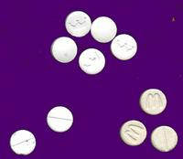
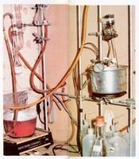
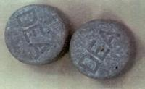

Slide 38
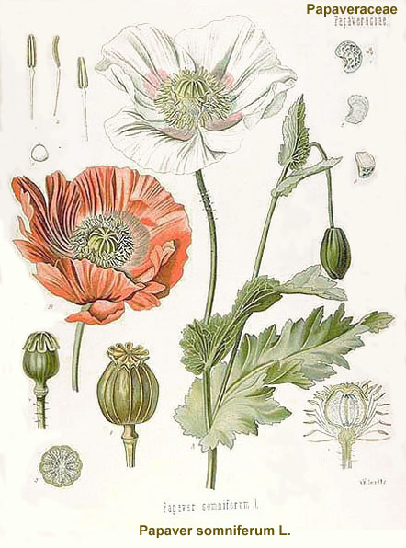
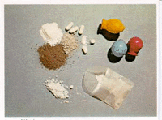
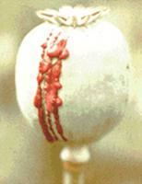

Slide 39
ZÁVISLOST MORFINOVÉHO TYPU
(opiáty )
charakteristika závislosti : psychická závislost,
rychlý rozvoj somatické závislosti
tolerance
morfin - analgetické účinky
kodein (metylmorfin) - tlumí kašel
heroin (diacetylmorfin)
opioidy - ethylmorfin (Diolan), folcodin (Neocodin), dihydrokodein
(DHC continus), hydrokodon, oxykodon (Oxycontin),
hydromorfon
náhražky morfinu : pethidin (Dolsin), tilidin (Valoron), methadon
BRAUN = hydrokodon (po domácky vyrobený z léčiv obsah. kodein)
příměsi kodein, dihydrokodein, hydromorfin

Slide 40
účinky (heroin): intravenózně
akutní stav: zvýšená frekvence dýchání, zúžené zornice, sucho v ústech,
omezená fce peristaltiky
po 10 - 15 min. flash (záblesk), intenzivní návaly radosti,
srdečnost, uvolnění, pocit dobrého zdraví
ztráta bolesti tělesné i psychické, (euforie - ze zklidnění až
otupení, tlumení stresu, starostí, tísně, impulsy vnější i vnitřní
jsou vnímány bez naléhavosti )
abstinenční příznaky: vodnaté oči, silně rozšířené zornice, slinění,
nevolnost, zvracení, G.I. potíže, průjmy, třes
Užívání heroinu - snižování potřeby jídla, sexu, křeče, u žen poruchy
menstruace.
Vedl. příznaky: trvalá malátnost, apatie, poruchy spánku, úpadek fyzické
kondice, mezi dávkami návaly úzkosti s int. emocionálními
konflikty..
farmakokinetika heroinu:
heroin → 6-MAM → morfin
T_{1/2} 3 - 20´ 2 - 3 hod.
v moči po poslední dávce detekce 3 dny

Slide 42
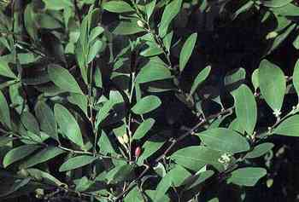
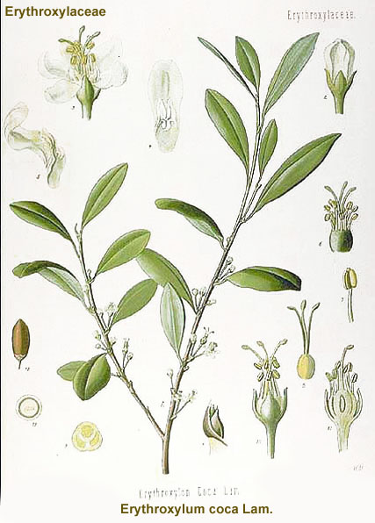
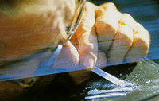

Slide 43
ZÁVISLOST KOKAINOVÉHO TYPU
kokain . HCl = bílý prášek (řezaný mastkem, jasanovým cukrem,
(z listů koky) amfetaminy )
charakteristika závislosti : silná psychická závislost
aplikace: šňupání, injekční (sůl HCl - vodný roztok)
kouření (CRACK = volná baze - kouření ve zvláštních dýmkách
ve směsi s tabákem ev. marihuanou)
účinky: euforie = stimulační, dráždivé, zvýšená představivost, rozhodnost.
tlumí pocity hladu i únavy, zvyš. psych. i fyzické výkonnosti
negativní účinky: výbušné chování, agresivita, poškození tkání v místě
aplikace, podráždění (neklid, excitace), sluchové i
zrakové halucinace
uživatel se dostává do stavu úplného fyzického vyčerpání

Slide 44
předávkování :
na psychické úrovni: podrážděnost, neschopnost se soustředit, pocity
stresu, vzrušení, nervozita, ztráta vědomí, paměti,
pocity zmatenosti, pronásledování halucinace
na fyzické úrovni: neobvyklé držení těla, chvění rtů a hlasu, neuróza, silné
pocení s třesem, rozšířené zorničky, nepravidelný tep,
pocity nevolnosti, nespavost, impotence, bolesti svalů
CRACK- nebezpečí předávkováni, vysoká návykovost
farmakokinetika kokainu:
T_{1/2} = 0,7 - 1,5 hod (BE 5 - 8, ME 3,5 - 6 hod.)
v moči po jednorázové dávce: 3 - 6 hod. při chronickém užívání: až 5 dnů

Slide 45
Základní příznaky testu bdělosti

Slide 46
Informační toxikologická služba
Praha
tel.: 224 91 92 93

